Slide 1
Data Structure HW1
mn皇后問題

Slide 2
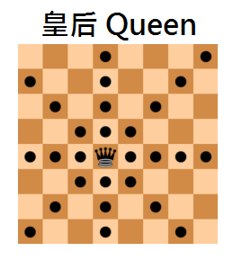
八皇后問題
18世紀由Max Bezzel提出
“如果在一個八乘八的棋盤上擺上八個皇后，並希望她們彼此能相安無事 ( 即任兩皇后都不能處於同一橫行、縱行或者斜線上 )，那會有多少種擺法呢?”
https://www.brainmetrix.com/8-queens/

Slide 3
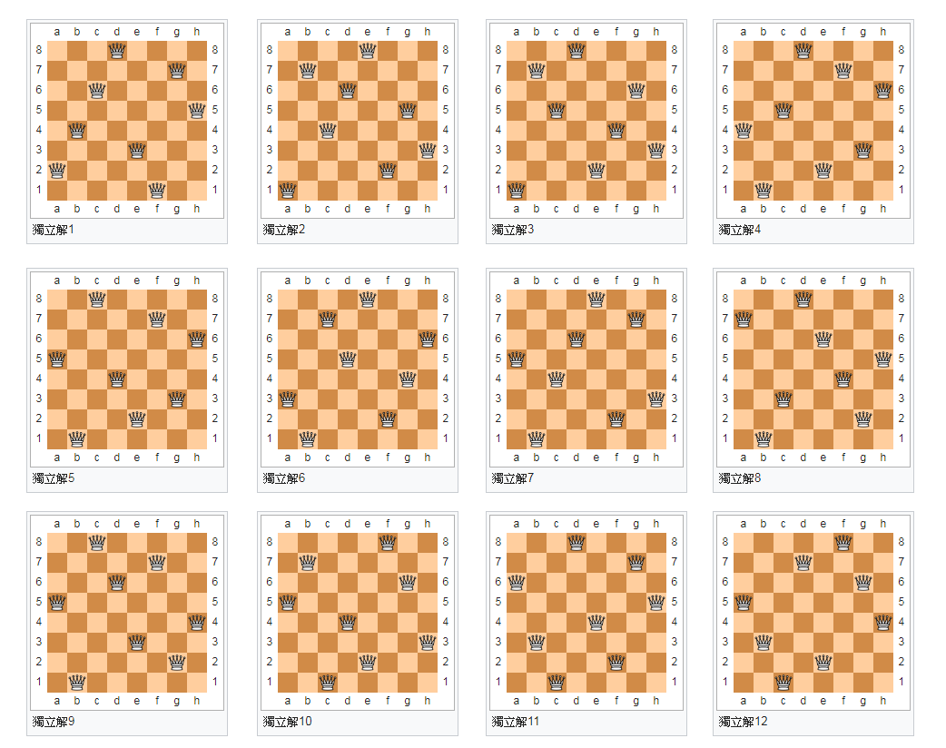
12組獨立解(排除旋轉對稱)
Eight(l) = k, 表示第row=l時皇后可以放在col=k的位置，表示上面的1,2,3,…l-1行的對應位置不存在皇后
可利用遞迴或非遞迴
k
l

Slide 4
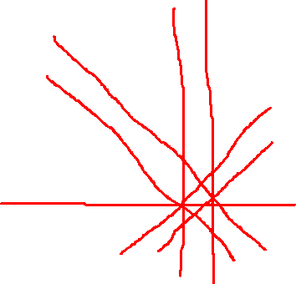
如果今天棋盤上已經有幾個位子有棋子
可以允許的解答數目會更少
Write a problem to 找出可以放上棋盤的最大皇后數量
例如已經有兩個位子(4,3)(4,4)有皇后

Slide 5
Input
Input:
5 3 2
3 2
4 2
Output:
1
0 0
輸入分成兩個部分：
三個int：M N K表示棋盤大小(3<=M,N<=10)和上面已經有的棋子數K (K>=0)
跟著K組數字x y 表示在(x,y)位置上有皇后
輸出：
一個int：K 示最多可以放的棋子數(已經放的不算)
跟著K組數字x y 表示一組解
正確答案可能不只一組，但輸出一組就好

Slide 6
評分標準
繳交報告 (.doc or .pdf)和可執行程式(不能執行的不予評分)
報告內容包含程式碼&註解、執行結果截圖和心得
Due：10/23(SUN) 23:59:59 上傳至iLearn2
嚴禁抄襲

